Slide 1
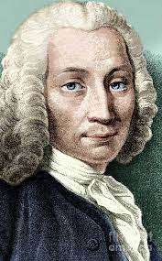
Anders Celsius

Slide 2


Suédois
1701-1744
Le degrés celsius
0 degrés = bouille et 100 degrés = géle

